Slide 1
算法分析与设计
第三章
TA: 赖启东 laiqd@mail2.sysu.edu.cn

Slide 2
Soj 1152 1153马周游
题意：在给定大小的棋盘里，求一条从特定的点出发的一条马周游路线。马周游路线指的是“马”经过棋盘上所有格子，且每个格子只访问一次的路线。
约束：1152限制棋盘大小为5*6，1153为8*8

Slide 3
Soj 1152 1153马周游
解法：深搜，枚举所有可能的马行走路线，直到找到一条能完成马周游的路线，即回溯法。
可以通过1152，但1153会得到TLE

Slide 4
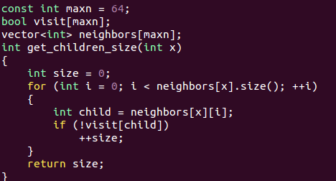
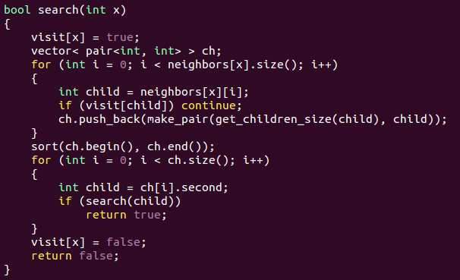
Soj 1152 1153马周游
解法改进：改变搜索顺序（先搜索可行格子较少的格子）

Slide 5
Soj 1093 Air Express
题意：给出4个重量区间和各个区间的单位重量运输价，问对于一个背包，需要添加多少重量使得运输代价最小。
约束：所有的数都为正数，且不超过1000

Slide 6
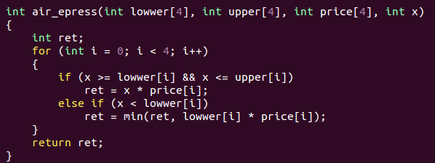
Soj 1093 Air Express
解法：考虑到取得最低代价的情况：1）不加重量 2）加重量到一个重量区间的下界，直接枚举就好了

Slide 7
Soj 1134 积木分发
题意：n个小朋友需要积木完成任务，其中第i个小朋友现手上有ai个积木，还需要bi个积木才能完成任务。现在老师手上有s块积木，她可以将积木分给其中一个小朋友让他先完成任务后，再将他手上的所有积木回收。问是否能回收所有小朋友的积木。
约束：n<=10^5,ai,bi<=10^9,s<=10^6

Slide 8
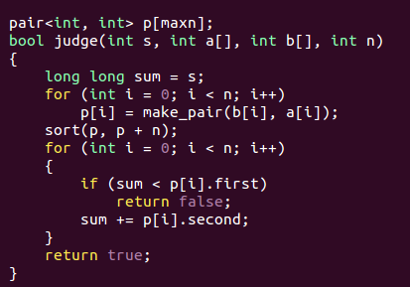
Soj 1134 积木分发
解法：
注意到积木可以回收，那么我们就可以考虑先把积木分发给需求积木少的小朋友，再回收需求大的小朋友。
贪心即可：按bi从小到大排序，模拟分发过程就可以了。
注意使用
long long

Slide 9
Soj 1140 国王的遗产
题意：
有一个国王拥有一个n个金块组成的树，在他死后由他的k个儿子轮流分金块。
每个人可以选择一条边将它断开，然后选择金块数量少的那一块，如果金块数量相同，则选择剩余编号小的金块所在的那一块。
约束：n<=3*10^4,k<=10^2

Slide 10
Soj 1140 国王的遗产
题目已经说了每个王子的选择都是贪心的，那么我们只需要模拟这个过程就可以了。
如右图所示，现在可以断开1和2
之间的边，然后取得1，3，6三个金块
1
2
3
4
5
6

Slide 11
Soj 1140 国王的遗产
令sum[u]，表示以当前最小标号的金块作为根时，以u为根的子树的大小
那么考虑割掉一条边（u，v），那么会分为sum[v]，与n-sum[v]两部分（n为剩下的总金块数）。
显然此时会取得min（sum[v]，n-sum[v]）金块
比较两种取子树方案时候还需要比较标号
1
2
3
4
5
6

Slide 12
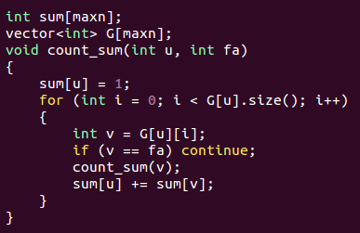
Soj 1140 国王的遗产
剩下一个问题就是计算sum[u]，这个只需要在树上做统计就可以了
1
2
3
4
5
6

Slide 13
Soj 1140 国王的遗产
这道题其实是树的分治的一个基础（树的边分治）
1
2
3
4
5
6

Slide 14
Soj 1438 Shopaholic
题意：有个购物狂在商场中购物，他想要买n个商品，商场在做促销，每买三个商品，最便宜的一个可以免费，现在问最多可以省多少钱。
约束：n<=2*10^4 price<=2*10^4

Slide 15
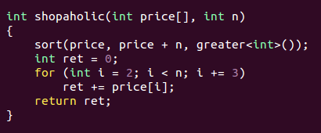
Soj 1438 Shopaholic
解法：贪心
我们可以很明显的发现我们我们将最贵的三个作为一组，次贵的三个作为一组，…
这样我们能省下第3贵、第6贵、…的，这个时候能够省下最多的钱
greater<int>()是一个模板类的
构造函数，被称为谓语

Slide 16
Soj 1438 Shopaholic
greater<int>()是一个模板类的构造函数，被称为谓语，是一种用于自动生成简单比较函数的方法。
其中greater意思是从大到小排序，这个需要所指类型具有或者重载了大于号。
一个要成为谓语需要重载其括号操作符（）

Slide 17
Soj 1028 Hanoi Tower Sequence
题意：
汉诺塔问题，将从上到下的方向从小到大排列的盘子，从第一个柱子中移动到另一个柱子，其中可以借助第三个柱子，并且每次移动后每根柱子从上到下方向柱子大小总是从小到大的。
现在给定了一个移动规则，问第p个移动的盘子编号为多少
约束：1<=p<=10^100

Slide 18
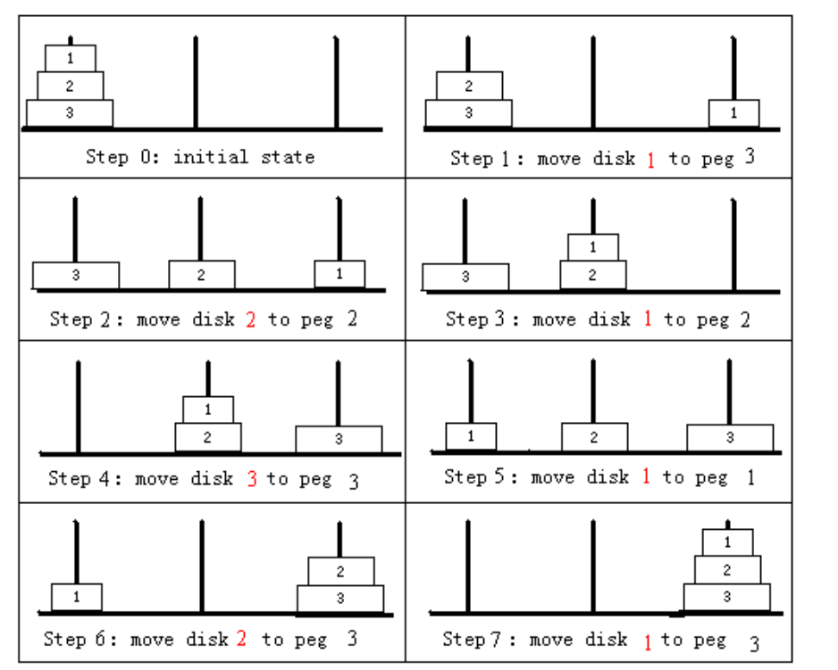
Soj 1028 Hanoi Tower Sequence

Slide 19
Soj 1028 Hanoi Tower Sequence
方法1：
另外我们记得汉诺塔问题所需要的步数为
F[n] = F[n-1] * 2 + 1
F[1] = 1
可以得到通项公式为F[n] = 2 ^ n – 1
这启示着我们可以从二进制上考虑

Slide 20
Soj 1028 Hanoi Tower Sequence
移动序列：
1
1 2 1
1 2 1 3 1 2 1
1 2 1 3 1 2 1 4 1 2 1 3 1 2 1
F((0001)2) = 1 F((0010)2) = 2 F((0011)2) = 1 F((0100)2) = 3…
观察发现，二进制中有从低位数起连续的0的数量加1就是当前移动的盘子的编号

Slide 21
Soj 1028 Hanoi Tower Sequence
方法2：
这种具有自相似的结构，被称为分形，是递归结构
许多类似的问题可以用下面的方法解决

Slide 22
Soj 1028 Hanoi Tower Sequence
对于这个问题重新定义：
S[n]表示n个盘子的移动序列
S[1] = “1”
S[n] = S[n-1] + “n” + S[n-1]
现在要求S[oo]序列中第p个元素，oo表示无穷

Slide 23
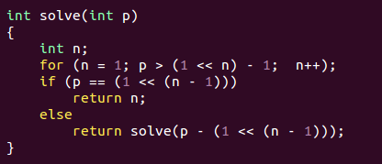
Soj 1028 Hanoi Tower Sequence
代码：这里不考虑高精度的问题，仅作参考，这种解法更具一般性，可以解决更多的问题

Slide 24
Soj 1029 Rabbit
题意：
开始有一对成年兔子
每对成年兔子每个月产生一对小兔子
每只小兔子经过m个月变成成年兔子
问经过d个月后有多少兔子
约束：1 <= m <= 10, 1 <= d <= 100

Slide 25
Soj 1029 Rabbit
解法：递推
这是一道计数问题，对于这类题目，一般是分情况讨论。
比如说F[n]表示第n个月时兔子的数量
那么F[0] = 1
对于F[n]（n>0），可以分成两部分：
第一部分上一个月已经有的兔子F[n-1]
第二部分新产生的兔子，那么新产生兔子需要经历d个月的兔子，那么就是F[n-d]

Slide 26
Soj 1029 Rabbit
解法：递推
所以我们可以得到递推式：F[n] = F[n – 1] + F[n – d]
另外注意的是对于F[n](n<0)，我们为了切合实际情况，需要另F[n] = 1

Slide 27
Soj 1029 Rabbit
解法：递推
注意到d=1时，F[n] = 2 * F[n – 1]，这个时候F[100] = 2 ^ 100，这时我们需要高精度
对于递推式，我们只需要实现高精度加法就可以了

Slide 28
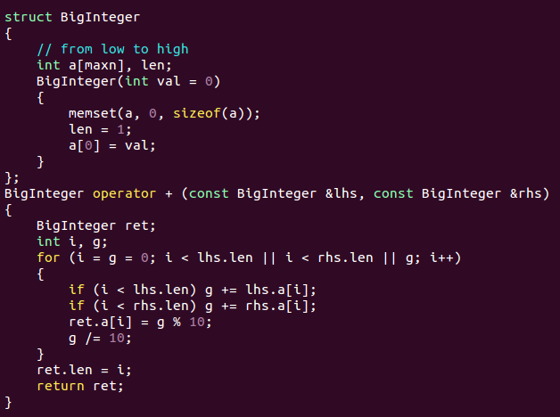
Soj 1029 Rabbit
模拟竖式加法
代码中的高精度是从
低位到高位的表示

Slide 29
Soj1381a*b
题意：
题目简单暴力，就是要实现高精度与低精度的乘法
约束：0 <= a <= 10^100, 0 <= b <= 10^4

Slide 30
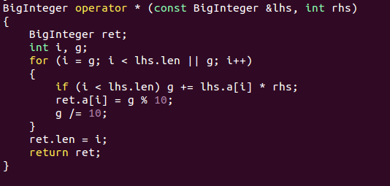
Soj1381a*b
模拟竖式乘法（只是从原来的一位数修改成一个低精度数）

Slide 31
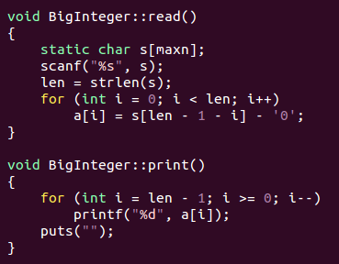
Soj1381a*b
另外还有高精度数的读入与输出

Slide 32
Soj1381a*b
还有大家可以尝试实现两个高精度相乘（直接模拟竖式乘法）
小Tips：有一种“压位”的方法，优化高精度的运算，原来的a[i]只保存一位的数据，现在保存4位的数据，这将大大优化运算速度与存储范围。（10000进制）

Slide 33
Soj1206 1012 Stacking Cylinders
题意：
给出最底层的n个圆柱的位置，求最顶层的圆柱的位置
圆柱半径都为1
约束：1 <= n <= 10

Slide 34
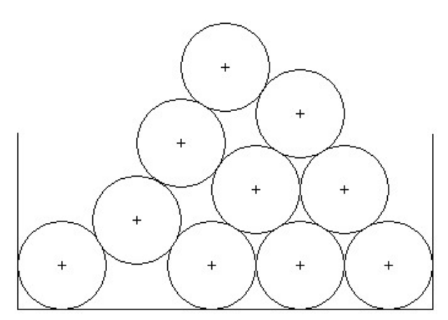
Soj1206 1012 Stacking Cylinders
横剖面如图示

Slide 35
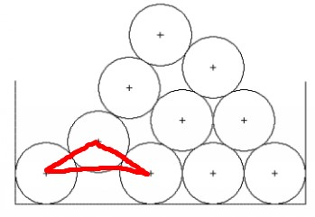
Soj1206 1012 Stacking Cylinders
可以根据几何知识，得到放在当前层的某两个相邻圆柱体的，上一层圆柱的位置
最底层圆柱的X坐标不一定升序给出

Slide 36
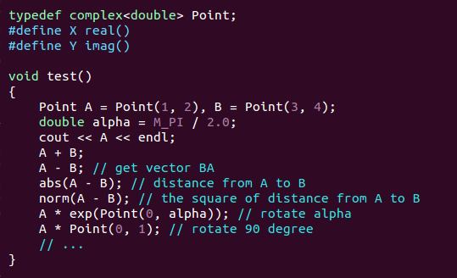
Soj1206 1012 Stacking Cylinders
几何题可以使用stl的complex库来减少代码量

Slide 37
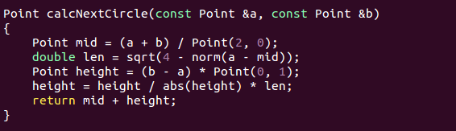
Soj1206 1012 Stacking Cylinders
代码：计算下一层的圆心位置

Slide 38
Soj1172 Queens, Knights and Pawns
题意：
在一个给定的r*c棋盘里，给定若干皇后、骑士、士兵的位置，问在剩下没被占领的格子中，有多少个既不被皇后攻击也不被骑士攻击的位置
约束：1 <= r,c <= 1000 每种棋子最多100个

Slide 39
Soj1172 Queens, Knights and Pawns
解法：
我们开一个flag的二维数组标记每个位置是否有棋子或者是否受到皇后或者骑士的攻击
对于每个皇后向8个可攻击方向标记棋盘
对于每个骑士标记8个可攻击的位置

Slide 40
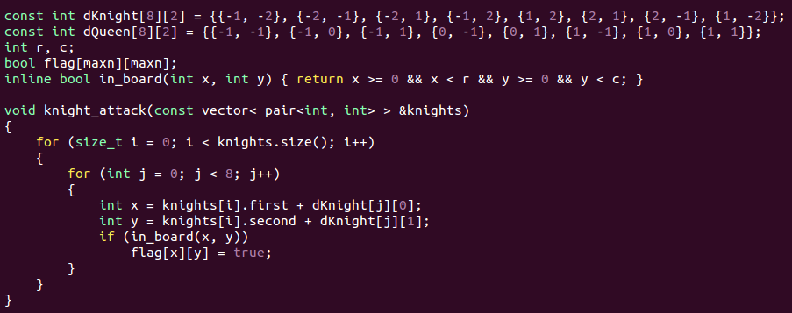
Soj1172 Queens, Knights and Pawns
代码：

Slide 41
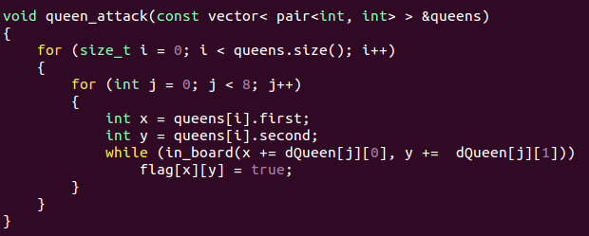
Soj1172 Queens, Knights and Pawns
代码：

Slide 42
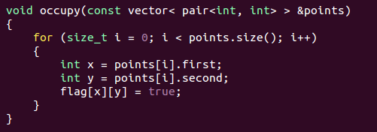
Soj1172 Queens, Knights and Pawns
代码：

Slide 43
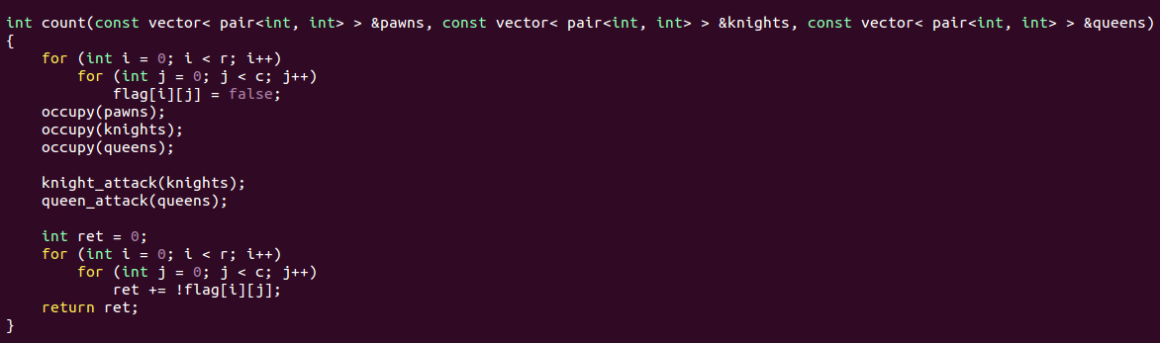
Soj1172 Queens, Knights and Pawns
代码：

Slide 44
Soj1034 Forest
题意：
给一个n个点，m条有向边的图
问这个图是不是森林，如果是输出这个森林的最大深度和最大宽度
森林的定义为：一个有向图，没有指向同一个节点的边也没有重边
对于入度为0的点，被称为为根，它们处于第0层
对于一条有向边，u->v，如果u处于第k层，那么v处于第k+1层
最大深度指的是存在点最深一层
最大宽度是指处于同一层的最多点数
限制：1<=n<=100, 0<=m<=100,m<=n*n

Slide 45
Soj1034 Forest
同样是在树上做统计，这次我们需要计算每个节点的深度depth
我们可以使用一个深搜（dfs）来完成这项工作

Slide 46
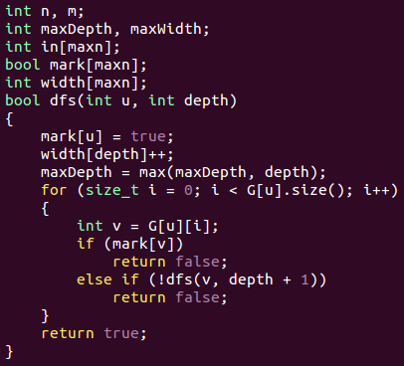
Soj1034 Forest
不是森林的有两种情况：
第一种可以在深搜的时候得到
这一种是在深搜时，多次访问同一节点
这个是指向同一结点的其中一种情况
重边的情况同样可以在这一步避免
这样就不需要特殊判断重边了

Slide 47
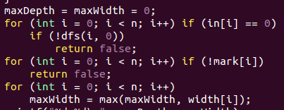
Soj1034 Forest
另一种情况则产生于存在环

Slide 48
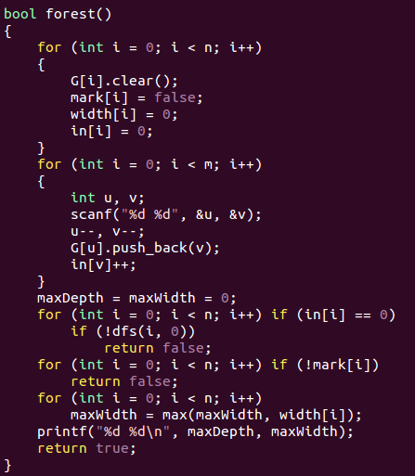
Soj1034 Forest
主过程：

